Slide 1
Practical Byzantine Fault Tolerance

Slide 2
主要内容
PBFT 论文概述
系统模型与相关假设
算法
垃圾回收
View change
三阶段协议总结
Safety & Liveness
Notes:
首先是对论文的一个整体概述
其次是系统采用的模型及一些假设
第三是系统的共识流程 主要讲解3阶段协议
第四是垃圾回收机制，是对PBFT的一个优化，因为在共识中，有许多消息被写入了节点的日志中，要采取一定措施定时清理日志中的消息
第五是view change 也是PBFT里一个很重要的概念 主节点可能会是faulty的：它可能会给不同的请求编上相同的序号，或者不去分配序号，或者让相邻的序号不连续。备份节点应当有职责来主动检查这些序号的合法性，并能通过timeout机制检测到主节点是否已经宕掉。当出现这些异常情况时，备份节点会触发view change协议来选举出新的主节点。
最后是PBFT提供安全性和可用性
第6点是对三阶协议的一个总结，预准备阶段与准备阶段 保证了善意节点在同一个view中对请求的最终顺序达成一致（即使对请求进行排序的主节点失效了）
准备阶段与提交阶段 确保在不同的视图之间提交的请求是严格排序的。

Slide 3
PBFT 概述
PBFT是Practical Byzantine Fault Tolerance的缩写。该算法是Miguel Castro (卡斯特罗)和Barbara Liskov（利斯科夫）在1999年提出来的，它解决了原始拜占庭容错算法效率不高的问题。早期的拜占庭容错算法有的是基于系统同步的假设，有的则是由于性能太低而不能在实际系统中运作，而PBFT是基于真实网络环境、实用的拜占庭容错算法。
该算法可以工作在异步环境中，可以承受小于1/3的节点同时faulty，为系统提供safety 和 liveness
Notes:
描述了一种副本复制（replication）算法解决拜占庭容错问题。因为恶意攻击和软件错误的发生将会越来越多，导致失效的节点产生任意行为。

Slide 4

为什么可以容忍小于1/3的恶意节点
$f：$拜占庭节点所占比例
$1−f：$善意节点比例
$q$：一致投票达到这个比例后，才算达成一致
因此有：
$f+\frac{1−f}{2}<q$
2. $1−f≥q$
Notes:
1.解释：$f$为faulty节点占总节点的比率，$\frac{1−f}{2}$为善意节点的一半，若$f+\frac{1−f}{2}≥q$，举个例子，一半的善意节点做出$a=3$的决定，另一半的善意节点做出$a=4$的决定，而$f$个拜占庭节点可以在过程中做出不一致的决定，如果它在某轮中做出$a=3$的决定，，则已经达到法定投票比率，会导致一半的善意节点最终按照$a=3$执行请求，由于$f$个拜占庭节点可能做出不同的决议，另一半的善意节点收到faulty节点对$a=4$的一个commit，这一半善意节点按照$a=4$执行请求，系统产生不一致，因此，一定是$f+\frac{1−f}{2}<q$
2. 解释：所有的善意节点全部投票时，一定要达到法定投票的比率，否则永远无法进行共识

Slide 5
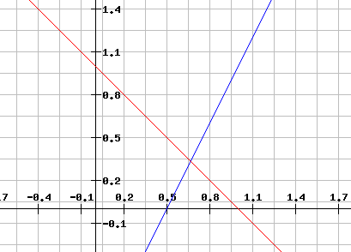





$$f≤1−q$$
$$f$$
$$f<2q−1$$
$$f<\frac{1}{3}$$
$$q$$
Notes:
这个图是根据前面的两个公式，得出 $f<1/3$ 是满足条件的最优选择。
因此，PBFT可以承受小于1/3的恶意节点

Slide 6
System model & Assumption
System model
异步分布式系统，节点由网络连接，真实的网络环境，会出现消息丢失、延迟、重复、乱序
Byzantine Failure model：faulty的节点may behave arbitrarily .
Assumption
节点间失效独立，不互相影响
无法推翻依赖的密码学保障
攻击者无法无限延迟non-faulty的节点
发送方一直重发请求，直到被接收
Notes:
System model
Byzantine Failure model：faulty的节点may behave arbitrarily .如宕机、恶意攻击
Assumption
无法推翻依赖的密码学保障：如无法从消息摘要中反推出消息、无法找到具有相同摘要的两个不同的message
攻击者无法无限延迟non-faulty的节点 （允许一个非常强大的对手，可以管理所有的faulty节点，delay communication 、delay correct node ,但是无法永远delay下去）

Slide 7
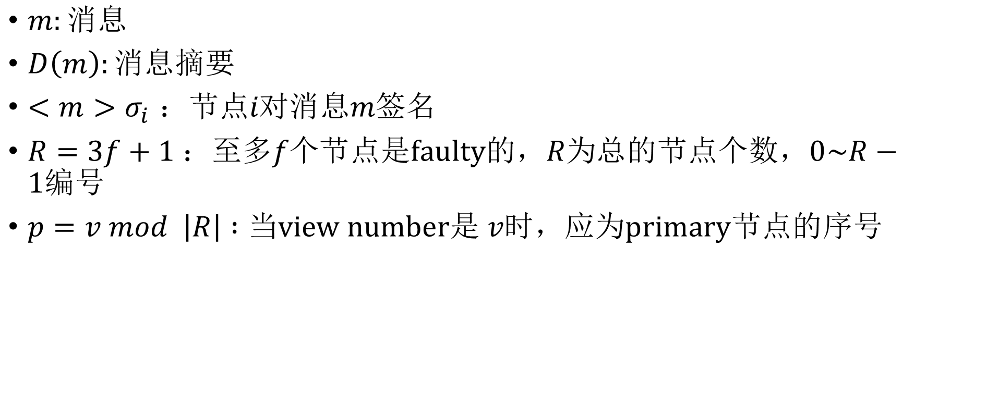
符号说明
$m:消息$
$D\left(m\right):消息$摘要
${<m>σ}_{i}：节点i对消息m签名$
$R=3f+1 ：至多f个节点是faulty的，R为总的节点个数，0\sim R−1编号$
$p=v mod \left|R\right| :当view number是 v时，应为primary节点的序号$
Notes:
$$p=v mod \left|R\right|$$
注：view中，一个节点为主节点（primary），其余节点为备份节点（backup），view是连续编号的，view change 会在本轮primary节点failed时发生，每轮primary的决定方法即为上式。
主（Primary）节点负责将来自Client的请求排序，按序发送给backups。但是主节点可能会是faulty的。当出现异常情况时，备份节点会触发view change协议来选举出新的主节点。

Slide 8
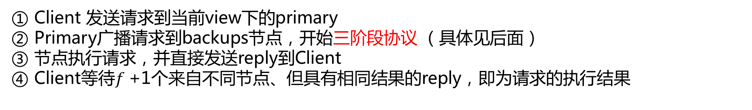
Normal Case Operation
Client 发送请求到当前view下的primary
Primary广播请求到backups节点，开始三阶段协议 （具体见后面）
节点执行请求，并直接发送reply到Client
Client等待$f$+1个来自不同节点、但具有相同结果的reply，即为请求的执行结果
Notes:
Client 发送请求到当前view下的primary（主节点是可以通过计算得到的）
Primary广播请求到backups节点（图中，0号节点是primary节点，1,2,3都为backup节点），开始三阶段协议 （具体见后面）
节点执行请求，并直接发送reply到Client
Client等待$f$+1个来自不同节点、但具有相同结果的reply，即为请求的执行结果

Slide 9
Client未收到足够多的Reply
Notes:
Client未在时钟内收到f+1条来自不同节点、相同结果的reply消息，则Client会广播原始请求到 【所有】的节点
1.若收到request的节点已经执行过请求，则重新发送执行结果给Client
2.若没有执行过，则将请求转发给primary，若Primary没有广播请求给足够多的backup，会引起怀疑，如果2f个节点怀疑他是faulty的，则引起view change

Slide 10
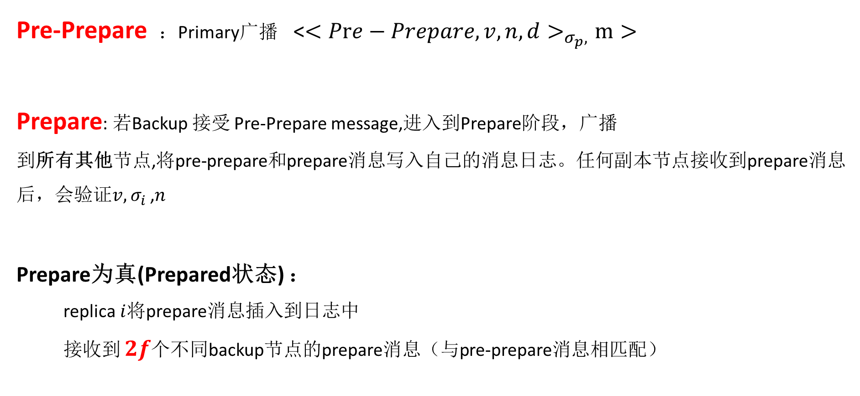

三阶段协议
Pre-Prepare ：Primary广播 <${<Pre−Prepare,v,n,d>}_{σ_{p},}m>$
Prepare: 若Backup 接受 Pre-Prepare message,进入到Prepare阶段，广播
到所有其他节点,将pre-prepare和prepare消息写入自己的消息日志。任何副本节点接收到prepare消息后，会验证$v,σ_{i}$ ,$n$
Prepare为真(Prepared状态) ：
replica$i$将prepare消息插入到日志中
接收到 $2f$个不同backup节点的prepare消息（与pre-prepare消息相匹配）
$${<Prepare,v,n,d,i>}_{σ_{i}}$$
Notes:
三阶段协议 —在Primary收到请求后启动
Pre-Prepare ：Primary广播 <${<Pre−Prepare,v,n,d>}_{σ_{p},}m>$
预准备消息的目的是作为一种证明，确定该请求是在视图$v$中被赋予了序号$n$，在视图变更的过程中可以追溯
（Pre-prepare）预准备消息的接受规则：
1.检查请求的签名（由Client签名）、预准备消息的签名（经过主节点签名），和d（m）消息的摘要
2 .节点是在v 视图
3 .从来没有收到过视图v 、序号n但是消息摘要不同的另一个消息
4 .序号n是在水位线内的
Prepare: 若Backup 接受 Pre-Prepare message,进入到Prepare阶段，广播
到所有其他节点（消息被广播到的节点包括Primary，但是Primary不发送prepare消息）,将pre-prepare和prepare消息写入自己的消息日志。
任何副本节点接收到prepare消息后，验证消息签名、view是否一致，消息序列号n是否在watermark内（ watermark存在的意义在于防止一个失效节点使用一个很大的序号消耗序号空间）
Prepare为真(节点状态变为Prepared)：
1.当且仅当replica$i$已经将prepare消息插入到日志中：请求m，在view v下对序列号为n的消息的prepare，
$2.2f$个来自不同backup节点的prepare消息与pre-prepare消息相匹配（匹配：same view、sequence number and digest）

Slide 11
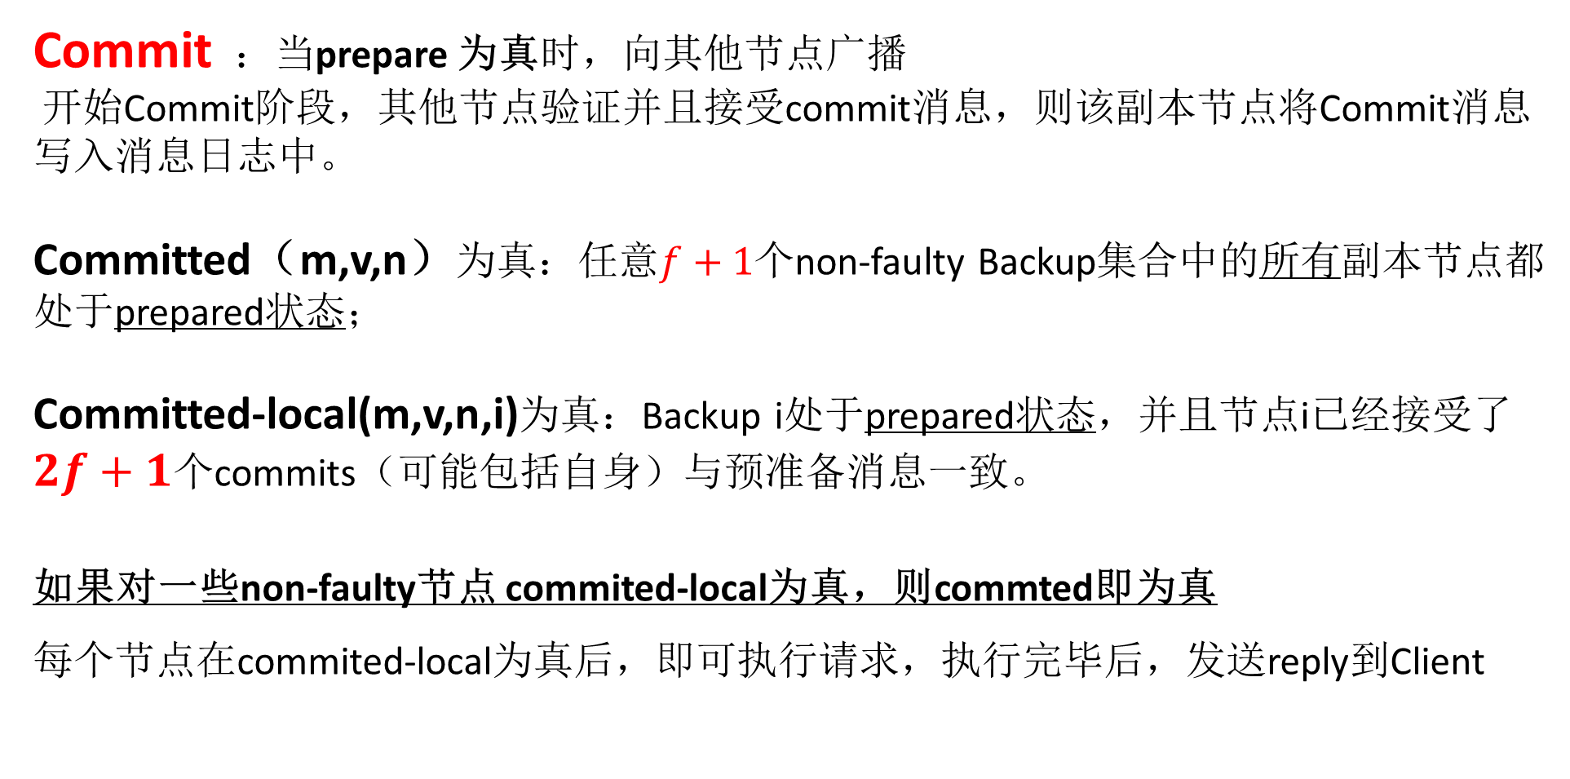

Commit ：当prepare 为真时，向其他节点广播
开始Commit阶段，其他节点验证并且接受commit消息，则该副本节点将Commit消息写入消息日志中。
Committed（m,v,n）为真：任意$f+1$个non-faulty Backup集合中的所有副本节点都处于prepared状态；
Committed-local(m,v,n,i)为真：Backup i处于prepared状态，并且节点i已经接受了$2f+1$个commits（可能包括自身）与预准备消息一致。
如果对一些non-faulty节点 commited-local为真，则commted即为真
每个节点在commited-local为真后，即可执行请求，执行完毕后，发送reply到Client
$${<Commit,v,n,D\left(m\right),i>}_{σ_{i}}$$
Notes:
Commit 当prepare 为真时，向其他节点广播
开始Commit阶段，其他节点接受commit（检查签名、view number一致，sequence number 在watermark 内），一旦确认Commit的接受条件满足了，则该副本节点将Commit消息写入消息日志中。
committed(m,v,n)为真的条件为：任意$f+1$个正常副本节点集合中的所有副本i其prepared(m,v,n,i)为真；
committed-local(m,v,n,i)为真的条件为：prepared(m,v,n,i)为真，并且节点i已经接受了$2f+1$个commits（可能包括自身在内）与预准备消息一致。(Commit与预准备消息一致的条件是具有相同的视图编号、消息序号和消息摘要)
每个副本节点i在committed-local(m,v,n,i)为真之后执行m的请求，并且i的状态反映了所有编号小于n的请求依次顺序执行。这就确保了所有正常节点以同样的顺序执行所有请求，这样就保证了算法的正确性（safety）。在完成请求的操作之后，每个副本节点都向客户端发送回复。

Slide 12
网络中有4个节点为例，有以下三种情况： 1. 都是non-faulty节点
2. 主节点是non-faulty节点，备份节点里有一个faulty的 3. 主节点是faulty节点：eg 发给不同备份节点不同的请求
Notes:
共4个节点，至多有1个是坏节点 $f=1 3f+1=4$
3 主节点是faulty节点 （准备阶段可避免）
i 主节点修改客户的请求发给了所有的备份节点：客户端发起请求时，会对请求做签名，无法篡改原始请求
ii主节点发给不同备份节点不同的请求 : 当校验prepare消息为True（看一个节点是否处于prepared状态时），会检查收到的$2f$个prepare消息的Request的摘要是否一致，当n、v、digest一致，才可以进入commit阶段

Slide 13
1 全部为好节点
Notes:
Pre-prepare Primary（0号节点）收到了请求，开始三阶段协议，广播pre-prepare消息到所有backup节点
1号 2号 3 号节点收到后，【1.验证了pre-prepare 中包括的消息签名、和摘要，看请求是否被篡改 2.确认是view v 3没有在view v下接收过同样序列号为n但是消息摘要不用的pre-prepare消息4.序列号n是在水位线内的。】
验证无误后，进入prepare阶段，向所有其他节点广播prepare（v,n,d,i）sigh,
Prepare : primary 不发送，是backup对primary排序结果的一个相应，因此Backup节点只要收到 $2f$ 个验证通过的prepare消息，即可进入到commit阶段
0号节点收到了1,2,3的prepare消息，（$2f$ 收到2个prepare消息即可为prepared状态），进入commit阶段。
Commit ： 发送commit消息，每个节点都会发送，包括primary，当任意节点收到 $2f+1$ 个与pre-prepare match 的commit消息后，commited-local 为真，这个节点即可执行结果，执行完毕后即可发送reply到Client 0号收到了3条消息，进入commited-local状态，执行请求，发送reply
其他节点同样如此
Reply ：收到$f+1$个来自不同节点相同结果的回复，即可

Slide 14
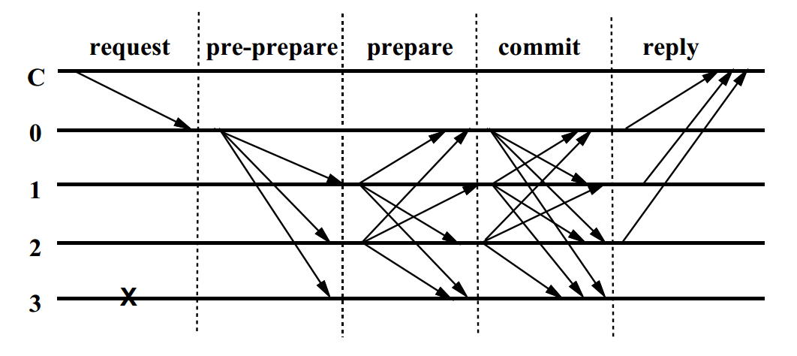
2 主节点为好节点，备份节点中一个坏节点
Notes:
3号节点是faulty的，0号节点是主节点，主节点收到请求后，开始3阶段协议，将pre-prepare广播给1，2,3号节点
1号节点和2号节点收到预准备消息 验证无误后，进入prepare阶段，向所有其他节点广播prepare（v,n,d,i）sigh, 1号节点分别向0,2,3发出了prepare消息， 2 号则发送给了0,1,3,
0号节点收到了1,2的prepare消息，（2f即可为prepared），变为prepared状态，进入commit阶段。1,2 同样进入commit阶段。广播commit(v,n,D(m),i>，0号收到了3条消息，进入commited-local状态，执行请求，发送reply 1,2号节点同样如此，最终收到了3条来自不同节点，相同的结果的reply（大于f+1）

Slide 15
垃圾回收—清理本地日志消息的机制
Checkpoint : 请求执行后得到的新状态
Stable checkpoint ： 具有proof的检查点
Proof的产生过程 ---→
Notes:
一种丢弃日志中消息的机制，为保证安全性，消息会一直存储在本地日志，直到该节点关心的请求已经被$f+1$个善意节点执行，且在view change中向其他节点证明这一点。
当replica执行完请求时，需要把之前记录的该请求的日志信息清除掉。一般是当某节点连续执行了K条请求，在第K条请求执行完时，向全网发起广播，告诉大家它已经将这K条执行完毕，要是大家反馈说这K条我们也执行完毕了（即都发送了checkpoint消息，接收到了同样的2f+1个checkpoint消息），那就可以删除这K条的信息了，接下来再执行K条，完成后再发起一次广播，即每隔K条发起一次全网共识，这个概念叫checkpoint，每隔K条去征求一下大家的意见，要是获得了大多数的认同（a quorum certificate with 2 f + 1 CHECKPOINT messages (including its own)），就形成了一个 stable checkpoint（记录在第K条的编号），我们也说该replica拥有了一个stable certificate就可以从各自的日志中删除这K条请求的信息了。

Slide 16
Watermark
Watermark
低水位h：节点latest stable checkpoint里最大的消息序列号
高水位H=h+L，L是指定数值，一般为checkpoint周期K的常数倍
Watermark的作用：水位线高低值限定了可以被接受的消息。。
Checkpoint协议可以用来更新watermark的高低值
Notes:
2， Watermark的作用：对该replica来说，它的低水位h等于它上一个stable checkpoint的编号，高水位H=h+L，L是我们指定的数值，它一般是checkpoint周期K的常数倍（这个常数是比较小的， 比如2倍），水位线高低值限定了可以被接受的消息
实际当replica i向全网发出checkpoint共识后，其他节点可能并没有那么快也执行完这K条请求，所以replica i不会立即得到响应，它还要继续执行后续请求，此时的checkpoint在i这里不是stable的。这个步伐快的replica可能会越来越快，会把大家落的越来越远。
有了watermark之后 即使该replica步伐很快，它处理的请求编号达到高水位H后也得停一停自己的脚步，直到它的stable checkpoint发生变化，它才能继续执行后续请求。
检查点协议可以用来更新水线（watermark）的高低值（h和H），这两个高低值限定了可以被接受的消息。水线的低值h与最近稳定检查点的序列号相同，而水线的高值H=h+k，k需要足够大才能使副本不至于为了等待稳定检查点而停顿。加入检查点每100个请求产生一次，k的取值可以是200。

Slide 17
View Change —替换主节点
View Change 被超时触发
Notes:
主（Primary）节点负责将来自Client的请求排序，按序发送给backups。但是主节点可能会是faulty的：它可能会给不同的请求编上相同的序号，或者不去分配序号，或者让相邻的序号不连续。备份节点应当有职责来主动检查这些序号的合法性，并能通过timeout机制检测到主节点是否已经宕掉。当出现这些异常情况时，备份节点会触发view change协议来选举出新的主节点。
View Change 被超时触发:防止backup节点无限期等待执行请求，（收到一个请求，但还没有执行它）
（在收到请求时，开启计时器，直到不用等待请求执行时，停止计时器。若在规定时间内没有执行，发起view change）
1.若backup $i$计时器在view$v$下超时，节点i发送view change消息，进入$v+1$。此时会停止接收除checkpoint , view-change , new view message 以外的消息。
2.当$v+1$的主节点（P=v mode R 会计算出v+1时相应主节点是哪个节点）收到来自其他节点$2f$个有效的view-change消息时，广播new view消息到所有其他节点。
之后开始v+1下的三阶段协议，由于在view change时接收了许多消息，在$v+1$下要保证$v$时处于prepared状态下的消息（表明节点已经就这些消息的序列号达成共识，应保证这类消息在新的view下，仍不受影响的以之前共识的顺序去执行。

Slide 18
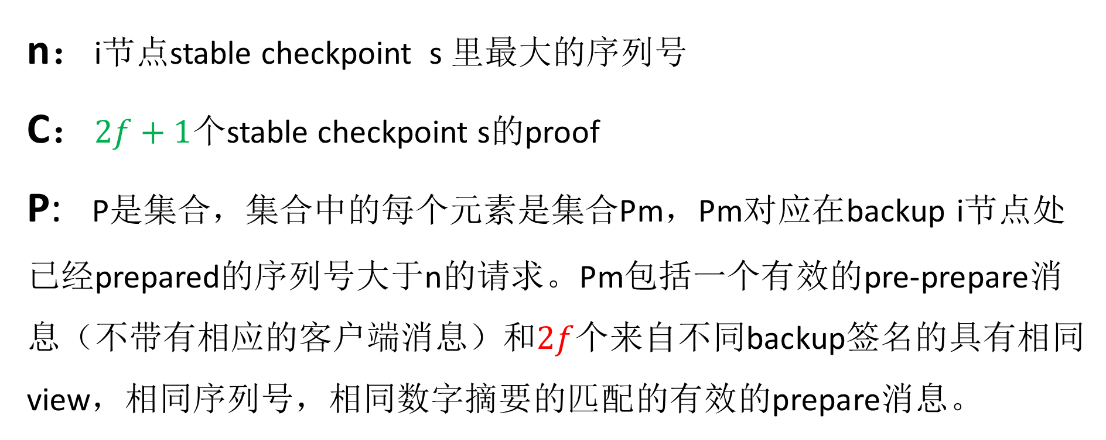
n：i节点stable checkpoint s 里最大的序列号
C：$2f+1$个stable checkpoint s的proof
P: P是集合，集合中的每个元素是集合Pm，Pm对应在backup i节点处已经prepared的序列号大于n的请求。Pm包括一个有效的pre-prepare消息（不带有相应的客户端消息）和$2f$个来自不同backup签名的具有相同view，相同序列号，相同数字摘要的匹配的有效的prepare消息。
Notes:
这个是view –change消息的格式，n代表节点i的stable checkpoint里最大序列号，C是stable checkpoint 的一个证书/proof P是消息的集合，集合内元素也是集合Pm，是节点i已经prepared的序列号大于n的那些请求，Pm包括一个有效的pre-prepare消息 和 2f个来自不同backup签名的 same v ,n，digest 的有效的prepare消息

Slide 19

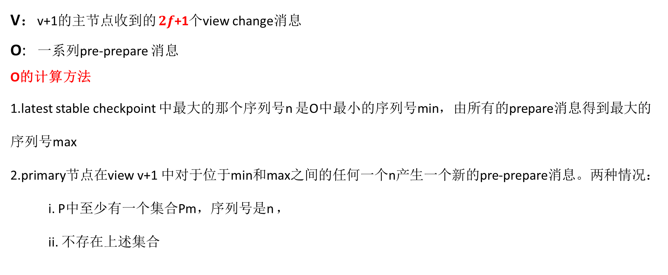
$$<New−view,v+1,V,O>σ_{p′}$$
V：v+1的主节点收到的 $2f$+1个view change消息
O: 一系列pre-prepare 消息
O的计算方法
1.latest stable checkpoint 中最大的那个序列号n 是O中最小的序列号min，由所有的prepare消息得到最大的序列号max
2.primary节点在view v+1 中对于位于min和max之间的任何一个n产生一个新的pre-prepare消息。两种情况：
i. P中至少有一个集合Pm，序列号是n ，
ii. 不存在上述集合
$${ 发出 <Pre−Prepare,v+1,n,d>}_{σ_{p},}$$
$${发出<Pre−Prepare,v+1,n, d_{}^{null}>}_{σ_{p},}$$
Notes:
这个是new-view 消息的消息格式
V：v+1的主节点收到的 $2f$+1个view change消息 ($2f$个从其他节点接收到的，1个primary自己发出的)
O的计算方法
i. P中至少有一个集合Pm，序列号是n d是V里序列号为n的pre-prepare消息中的request摘要
ii. 不存在上述集合 $d^{null}$是一种特殊的null request消息的摘要，该消息像普通消息一样会进行各个阶段的协议执行过程，但是它的执行结果是一个no-op操作
什么时候会触发第二种情况呢？ Eg : min 到max之间，序列号可能并不连续，有第n个消息prepared，但是n-1消息由于网络延时等原因，所有节点还没有收到2f个prepare消息，导致n-1并不在stable checkpoint 的proof中，因此，这个序列号的请求丢失，为其赋一个空操作，因为请求必须按照序列号去提交、执行，因此要将这个序列号补全，才能让后续的请求可以被执行

Slide 20
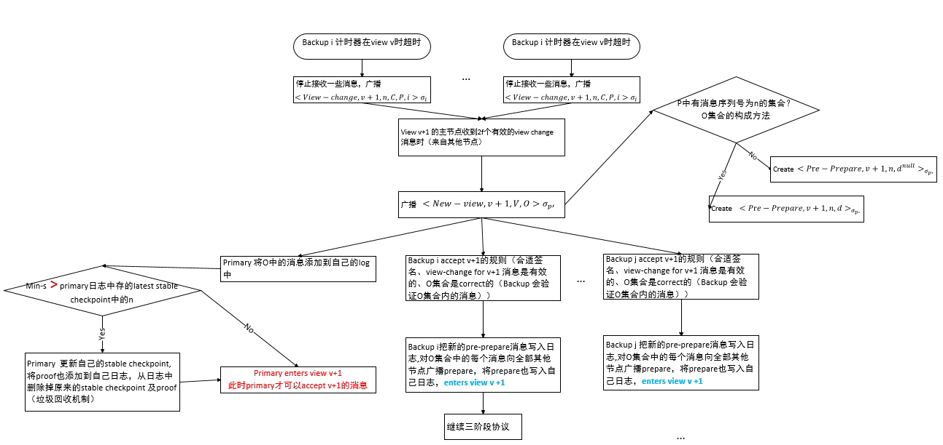
View-change 流程图
Notes:
如上，是view Change的流程图，当2backup节点广播view change消息，view v+1的主节点 j 收到2f个有效的view change消息时，主节点j广播new –view消息到所有节点。
1.主节点自己会在发出后，将O集合中的消息添加到自己日志中（新的三阶段协议里的pre-prepare消息，如果O中最小的序列号大于主节点自己的stable checkpoint里的序列号，则主节点要更新stable checkpoint，将2f+1个proof写入日志，从日志中删掉原始的stable checkpoint 和proof） 之后主节点进入view v+1 ，此时主节点才可以接受v+1视图下的消息
2.其他备份节点会检查 见面是否合适、view change消息是否有效，重新构造一下O集合，看与new –view里的O是否一样，无误后，backup将新的pre-prepare消息写入自己日志，对O集合中的每个消息向全部其他节点广播prepare消息，将预准备消息、准备消息写入自己日志 进入view v+！

Slide 21
预准备和准备阶段：
保证了善意节点在同一个view中对请求的最终顺序达成一致（即使对请求进行排序的主节点失效了）
若prepared（m，v，n，i）为真，则prepared（m’，v，n，j）为假。
有以下两种情况：
primary节点是善意的
2. primary节点是恶意的
Notes:
如果primary节点是善意的，善意的backup节点根本不会发出冲突的prepare消息，因此不可能同时成立m和m’都prepared
2.若primary节点是恶意的，那么意味着在backup节点中至多有$f−1$个恶意的节点，
prepared（m，v，n，i）为真，则证明有$f+1$个善意节点达成了一致
prepared（m’，v，n，j）为真 ，意味着另外$f+1$个善意节点达成了一致，做出了两组不同决定的善意节点加起来为$2f+2$，但是系统中只有$2f+1$个善意节点，因此至少有一个善意节点发送了两个冲突的prepare消息，这是不可能的。
PS：
Prepare为真：当且仅当1.replica i已经将prepare消息插入到日志中（请求m，在view v下对序列号为n的消息的prepare） 2 . $2f$个来自不同backup节点的prepare消息与pre-prepare消息相匹配（匹配：same view、sequence number and digest）

Slide 22
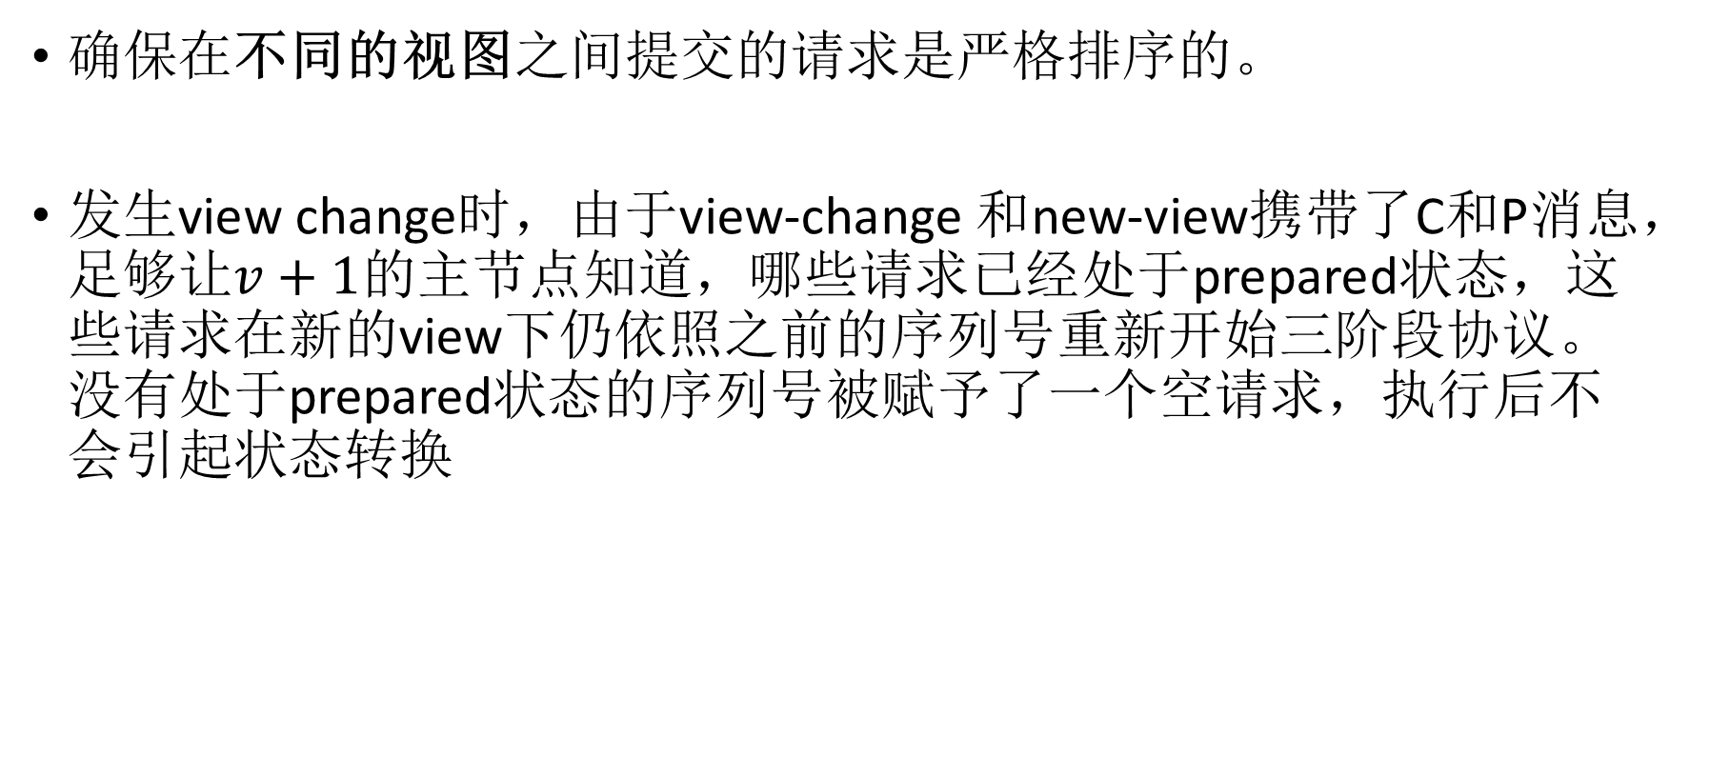
准备和提交阶段
确保在不同的视图之间提交的请求是严格排序的。
发生view change时，由于view-change 和new-view携带了C和P消息，足够让$v+1$的主节点知道，哪些请求已经处于prepared状态，这些请求在新的view下仍依照之前的序列号重新开始三阶段协议。没有处于prepared状态的序列号被赋予了一个空请求，执行后不会引起状态转换
Notes:
在view $v$下，处于prepared状态的那些消息，已经收到了$2f$个确认，可以进入到commit阶段，当节点i处于prepared状态，且收到了$2f+1$个commit，committed-local为真，节点i即可执行请求，证明有至少$f+1$个节点已经就执行达成一致，但是由于一些原因，没有都收到$2f+1$个commit，因此没有处于committed状态，而是局部节点处于committed-local。

Slide 23
Safety & Liveness
安全性：所有non-faulty的节点都认可已经commit locally的序列号
可用性：当节点无法请求时，必须进行view change ，进入新的view

Slide 24
谢谢！

Slide 25
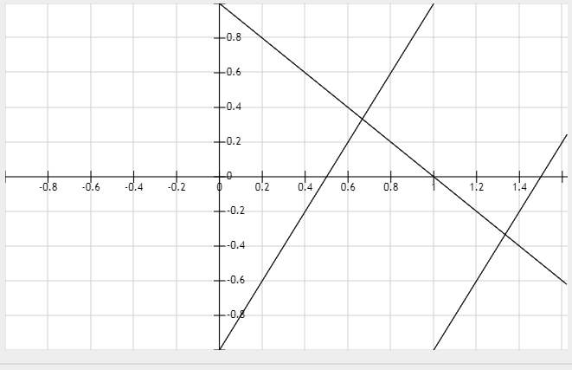

问题
是否需要第三个公式去证明$f<1/3$ (蓝线)
$$f+(1−f)/2+1 >= q$$
会出现Prepared(m,v,n,i) 和Prepared(m,v,n’,j)
都为真的情况？

Slide 26
对共识本质的理解
共识保证相同高度时，所有节点看到的消息是一致的，但是不保证消息一定是有效的。共识保证的是一致性，不代表经过共识的东西一定是正确的、有效的。

